Slide 1
Общество с ограниченной ответственностью специализированный застройщик "ГРАНДИС
Коттеджная застройка
Адрес: Российская Федерация, Иркутская область,
муниципальное образование «город Саянск»,
г. Саянск, микрорайон Мирный.

Slide 2
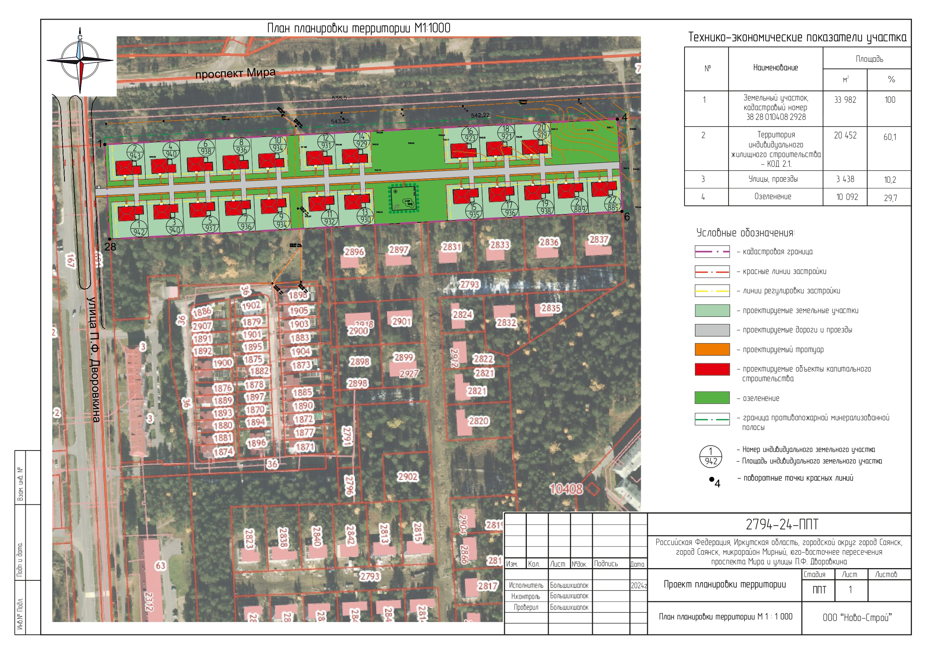

Slide 3
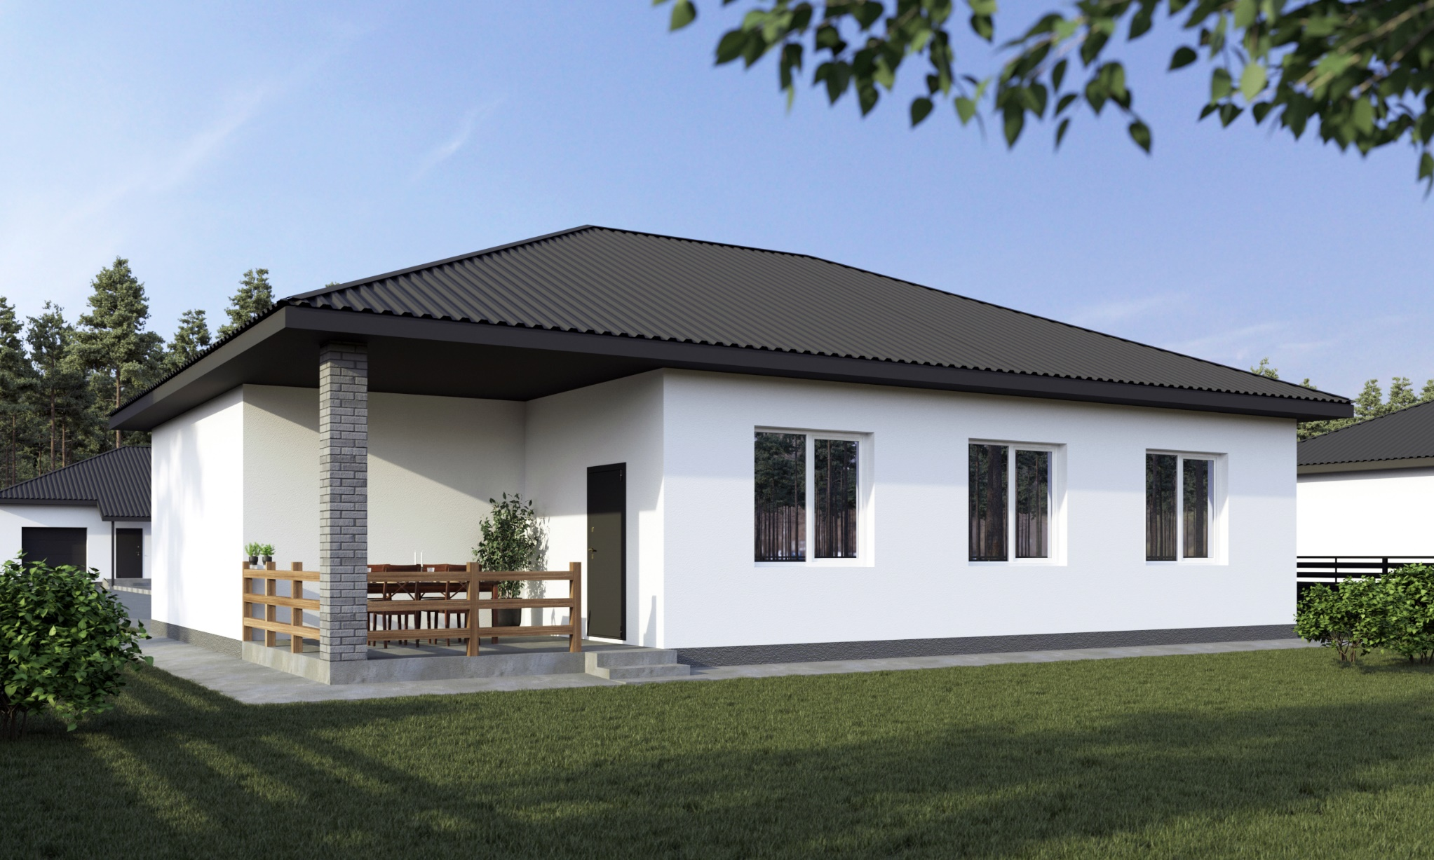
Дом 100 кв.м.

Slide 4
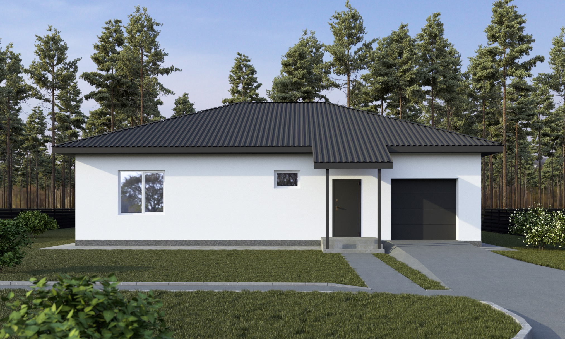

Slide 5
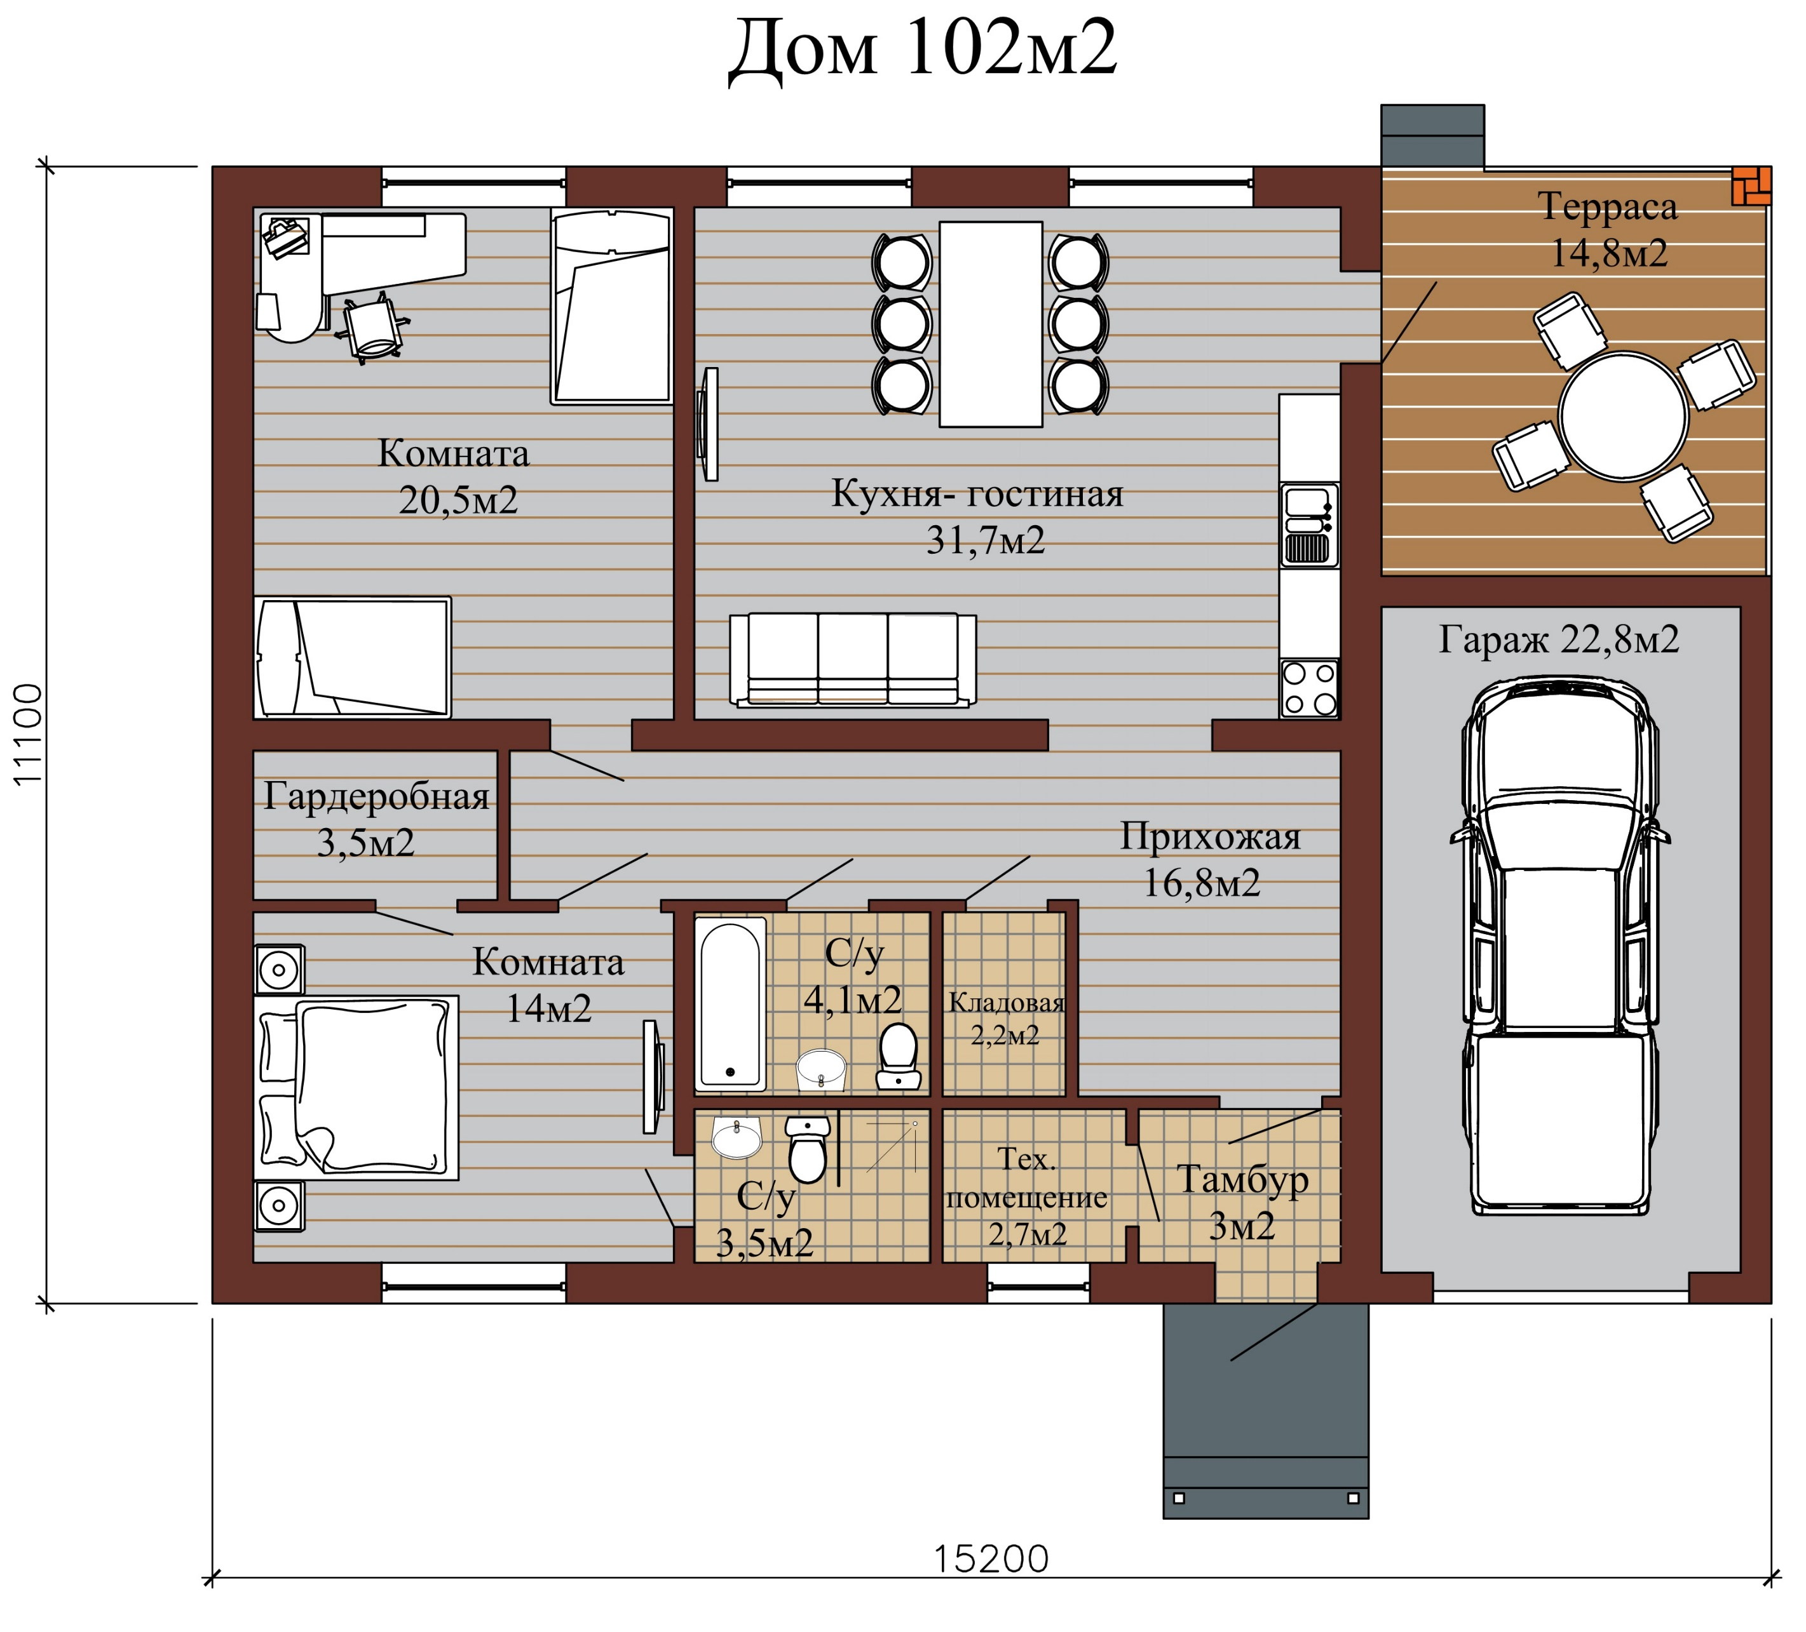

Slide 6
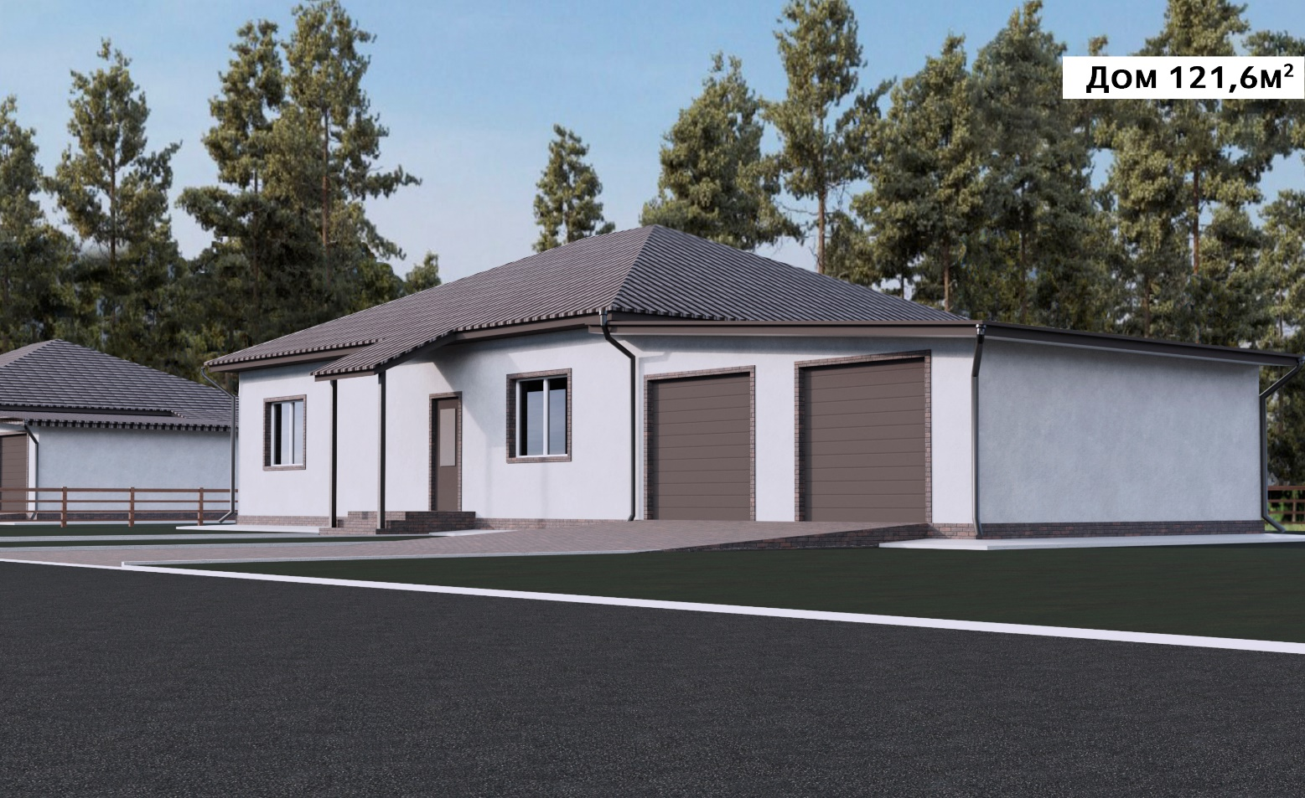
Дом 125 кв.м.

Slide 7
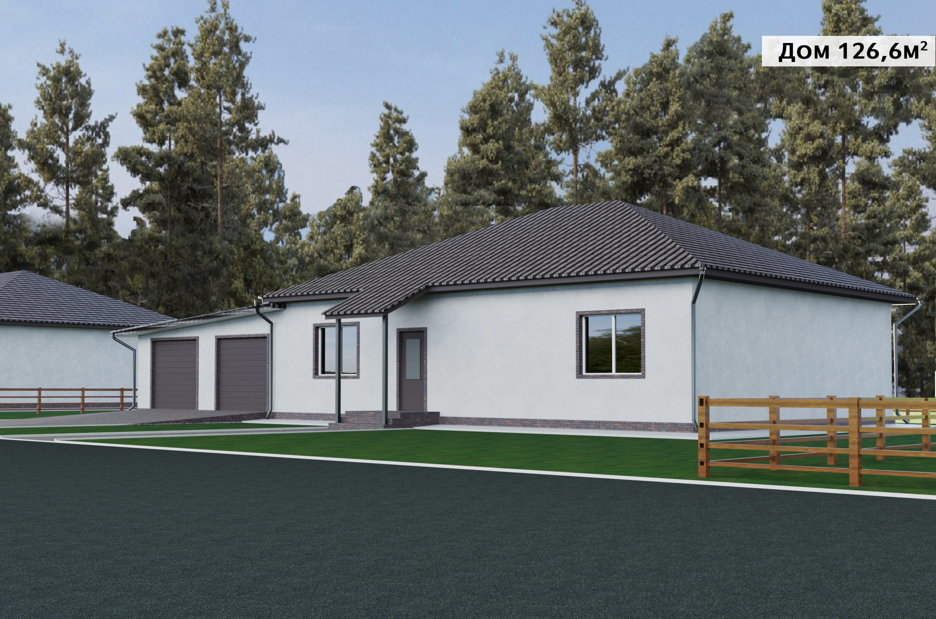

Slide 8
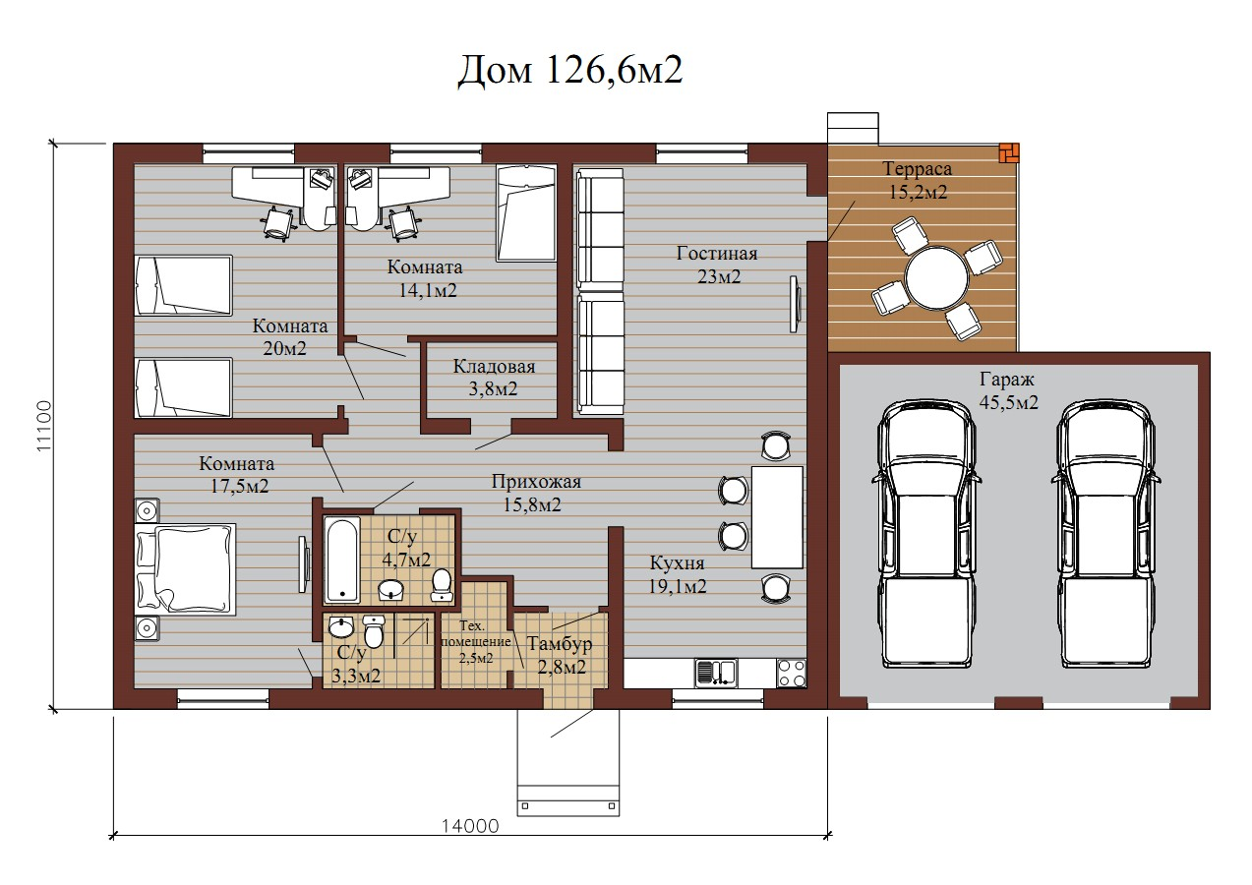

Slide 9
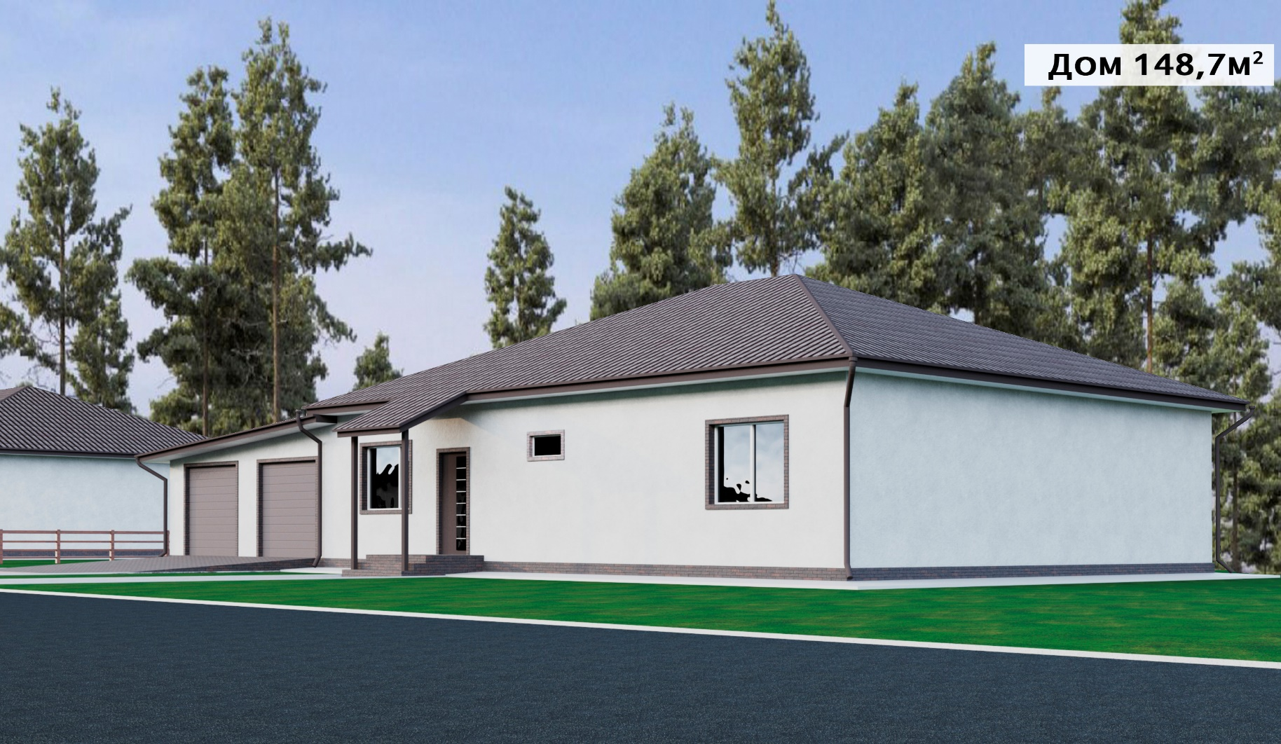
Дом 150 кв.м.

Slide 10
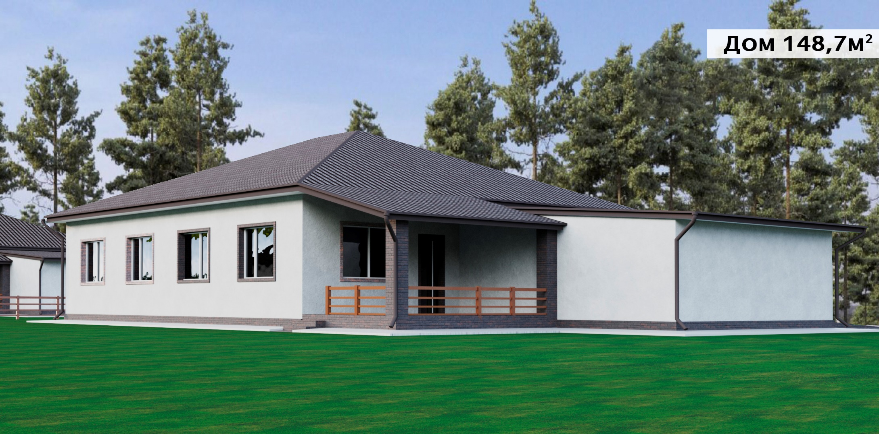

Slide 11
